Slide 1


Pengantar Manajemen dan Organisasi
PERTEMUAN KE 1

Slide 2
Jenjang Manajemen
Manajer Puncak
Manajer Menengah
Manajer Lini Pertama
Karyawan Nonmanajerial

Slide 3
Efisiensi dan Efektifitas dalam Manajemen
Efisiensi (Cara) Efektivitas (Hasil)
Kesia-siaan Rendah Pencapaian Tinggi
Penggunaan Sumber Daya
Pencapaian
Sasaran
Manajemen Mengejar :
Kesia-siaan Sumber Daya yang Rendah (efisiensi tinggi)
Pencapaian Sasaran yang Tinggi (efektifitas tinggi)

Slide 4
Fungsi – Fungsi Manajemen
Perencanaan (Planning)
Penataan (Organizing)
Kepemimpinan (Leading)
Pengendalian (Controlling)

Slide 5
Peran – Peran Manajerial
Peran Jembatan Antar – Pribadi
Peran Penyambung Informasi
Peran Pengambil Keputusan

Slide 6
Keahlian Pada Jenjang Manajemen
Keahlian Konseptual
Keahlian Hubungan Antar – Manusia
Keahlian Teknis

Slide 7
Perubahan yang Mempengaruhi Manajer
Perubahan Teknologi (Digitalisasi)
Perubahan Ancaman Keamanan
Penekanan yang tinggi pada Etika Organisasi dan Manajemen
Peningkatan Daya Saing

Slide 8
Imbalan dan Tantangan Manajer
Tantangan
* Mengelola banyak proyek secara bersamaan
* Dimajukannya Deadline
* Terbatasnya anggaran
Imbalan
* Memberikan Kontribusi kepada perusahaan
* Membuat keputusan yang berdampak nyata

Slide 9
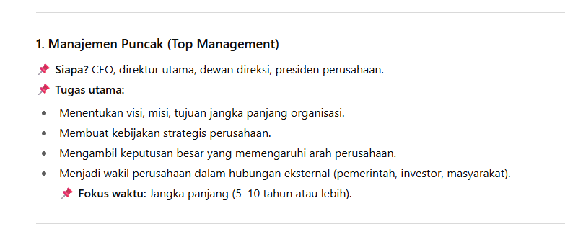

Slide 10
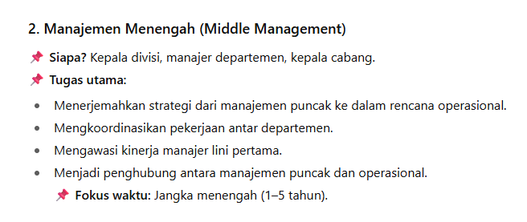

Slide 11
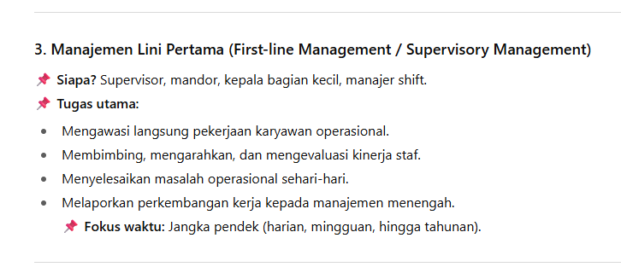

Slide 12
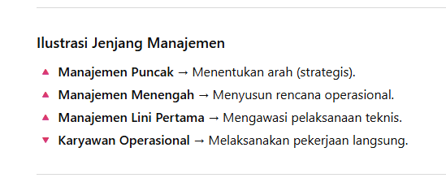

Slide 13
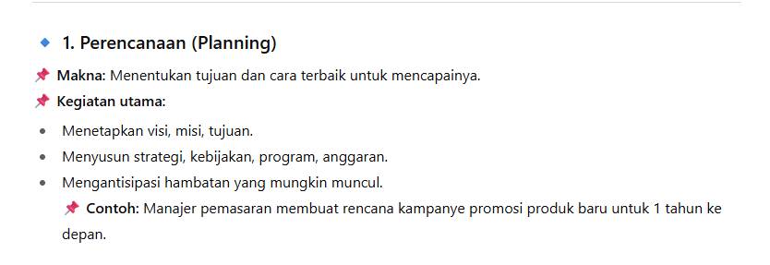

Slide 14
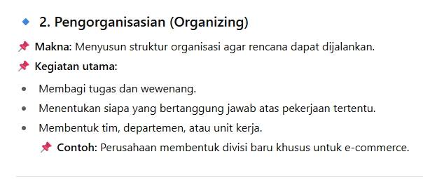

Slide 15
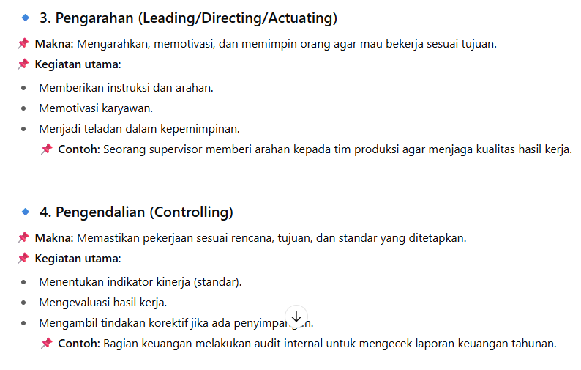

Slide 16
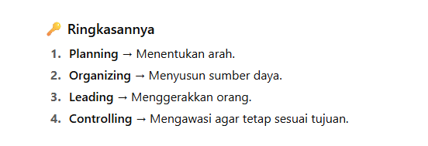

Slide 17
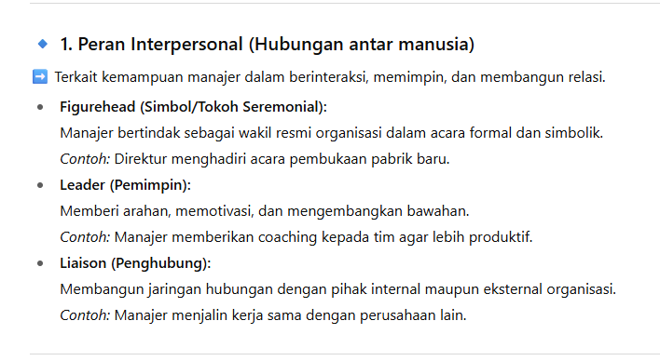

Slide 18
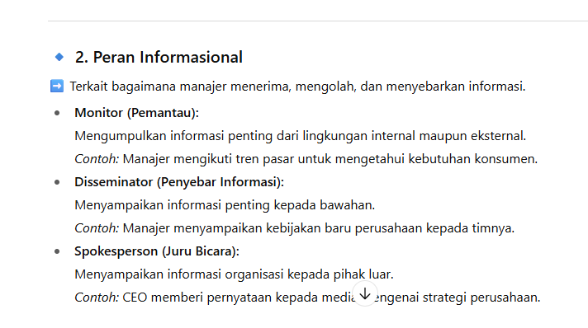

Slide 19
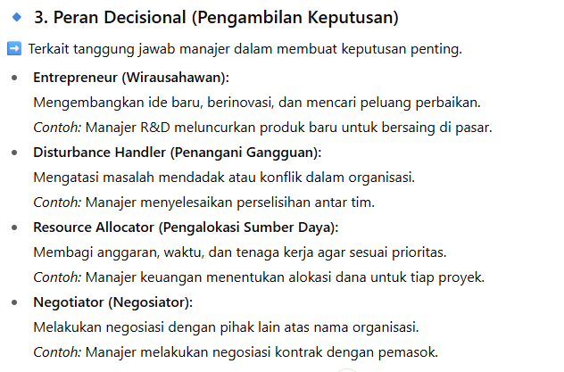

Slide 20
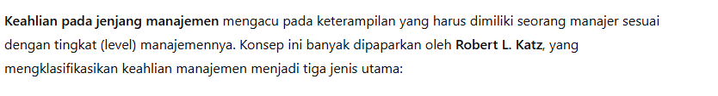

Slide 21
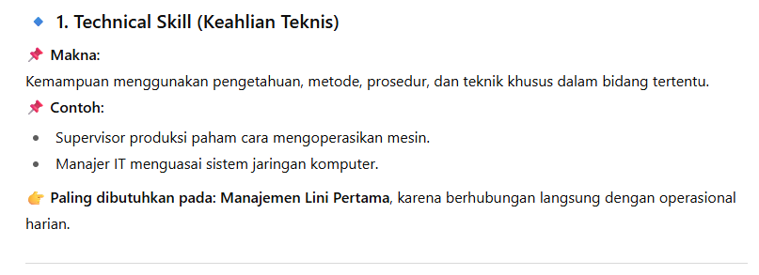

Slide 22
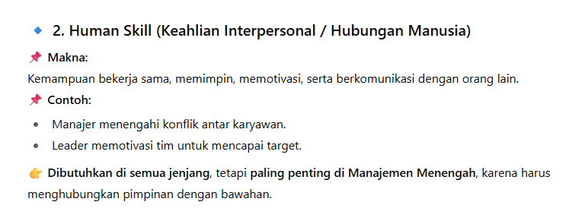

Slide 23
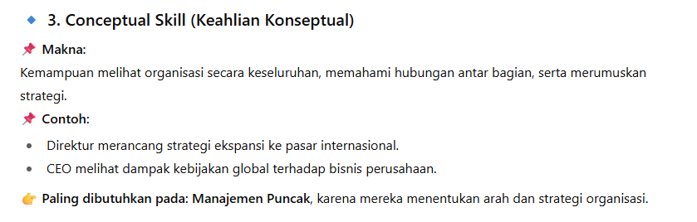

Slide 24
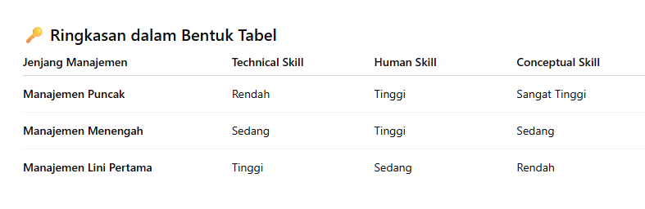

Slide 25
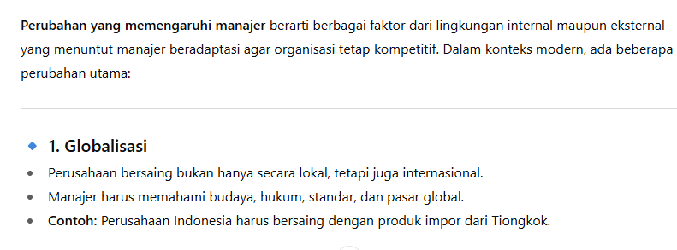

Slide 26
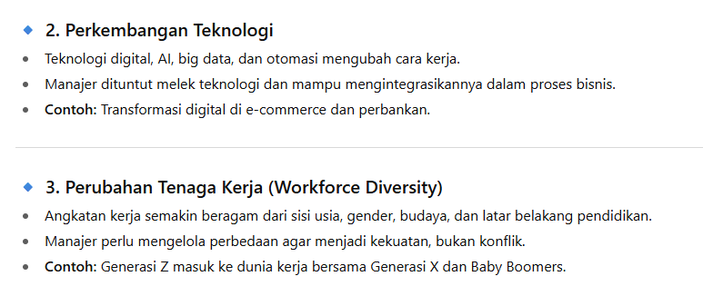

Slide 27
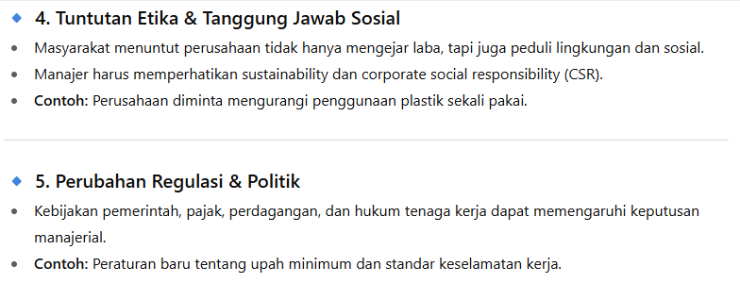

Slide 28
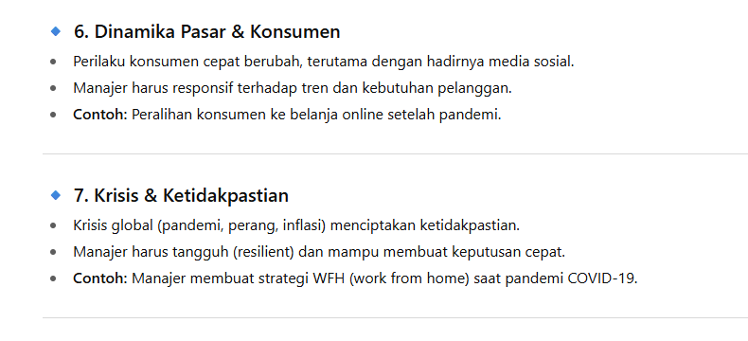

Slide 29
Terima Kasih

